Slide 1
第四届CSIG图像图形技术挑战赛-AMD赛道：光照渲染及渲染优化
团队成员：陈文博、刘紫檀、熊荣康

Slide 2
构建说明
构建系统：Xmake v2.8.2
操作系统：Windows 10/11
已测试GPU平台：RX7900GRE、RTX2060S、RTX3060、RTX4080
Vulkan版本：1.3.261.1

Slide 3
操作说明
鼠标右键按住进入交互，移动鼠标调整相机姿态
键盘WASDQE键控制FPS相机移动方向
鼠标滑轮控制移动速度
键盘G键显示/隐藏UI界面
键盘H键截图保存

Slide 4
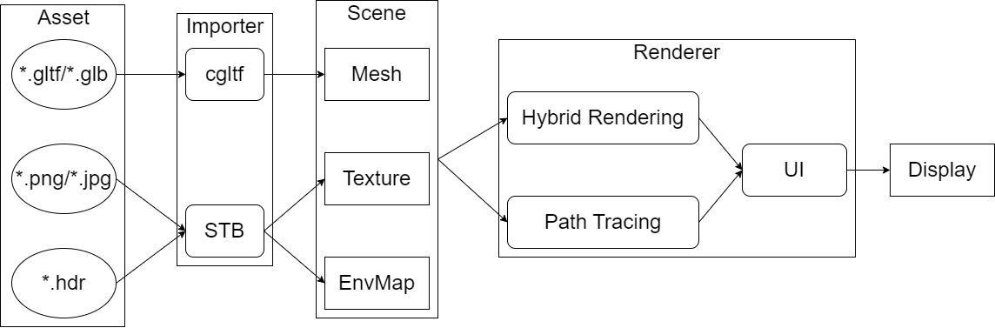
框架概览

Slide 5
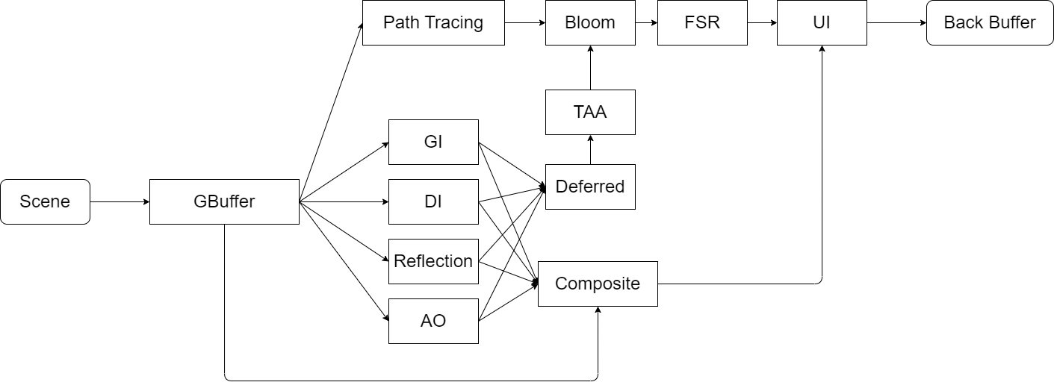
渲染管线概览

Slide 6

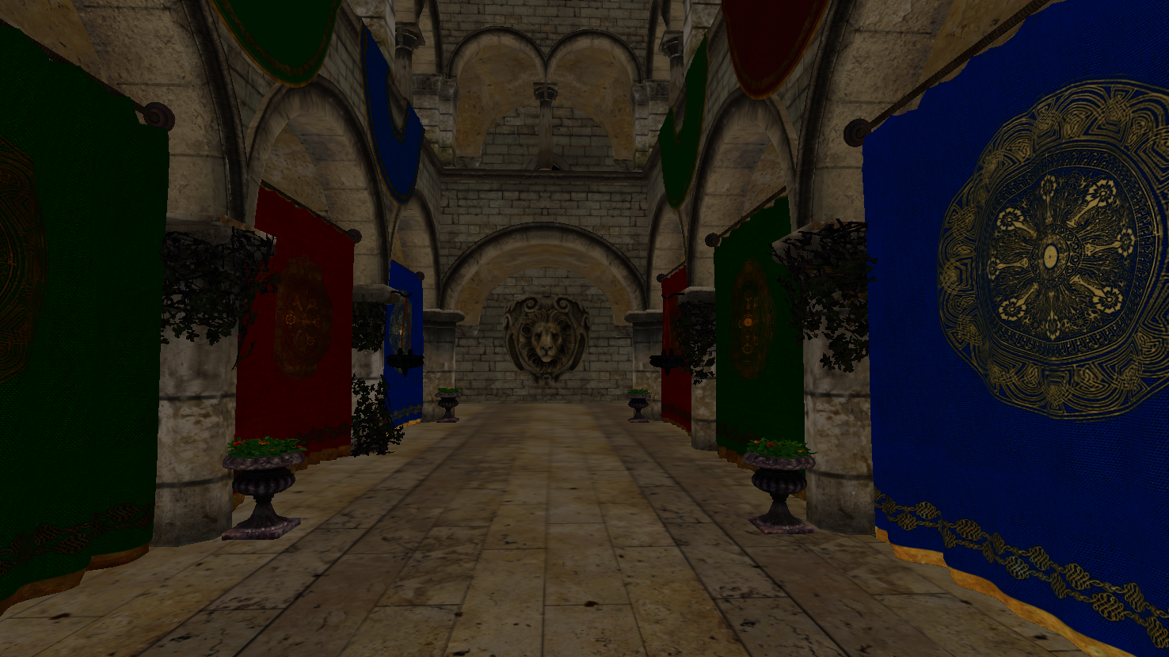
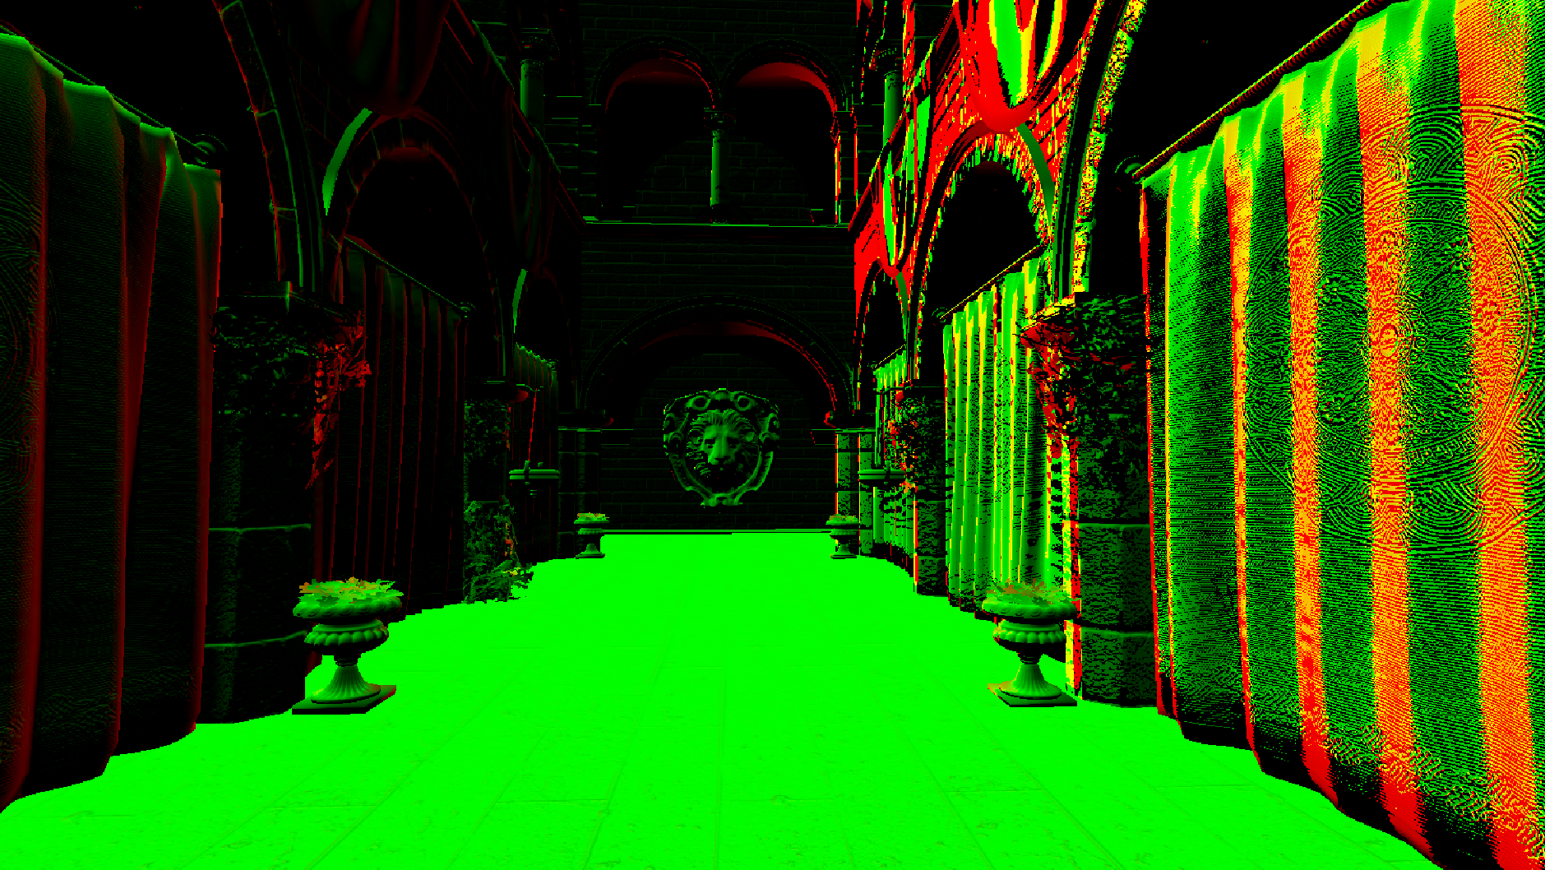
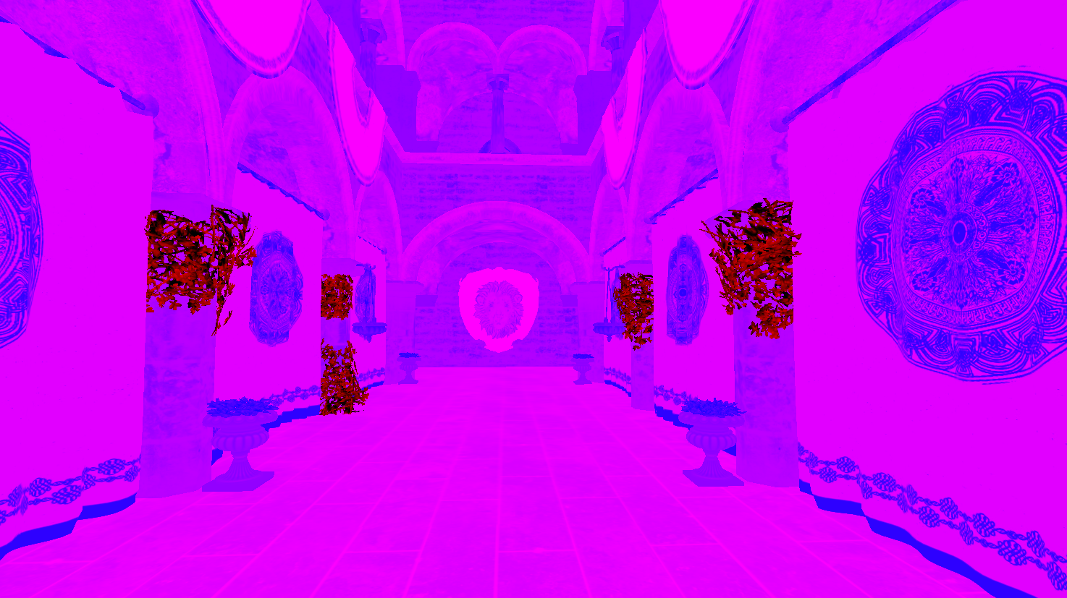
GBuffer Pass
法向量使用八面体参数化映射进行压缩
GBuffer A
GBuffer B
GBuffer C

Slide 7
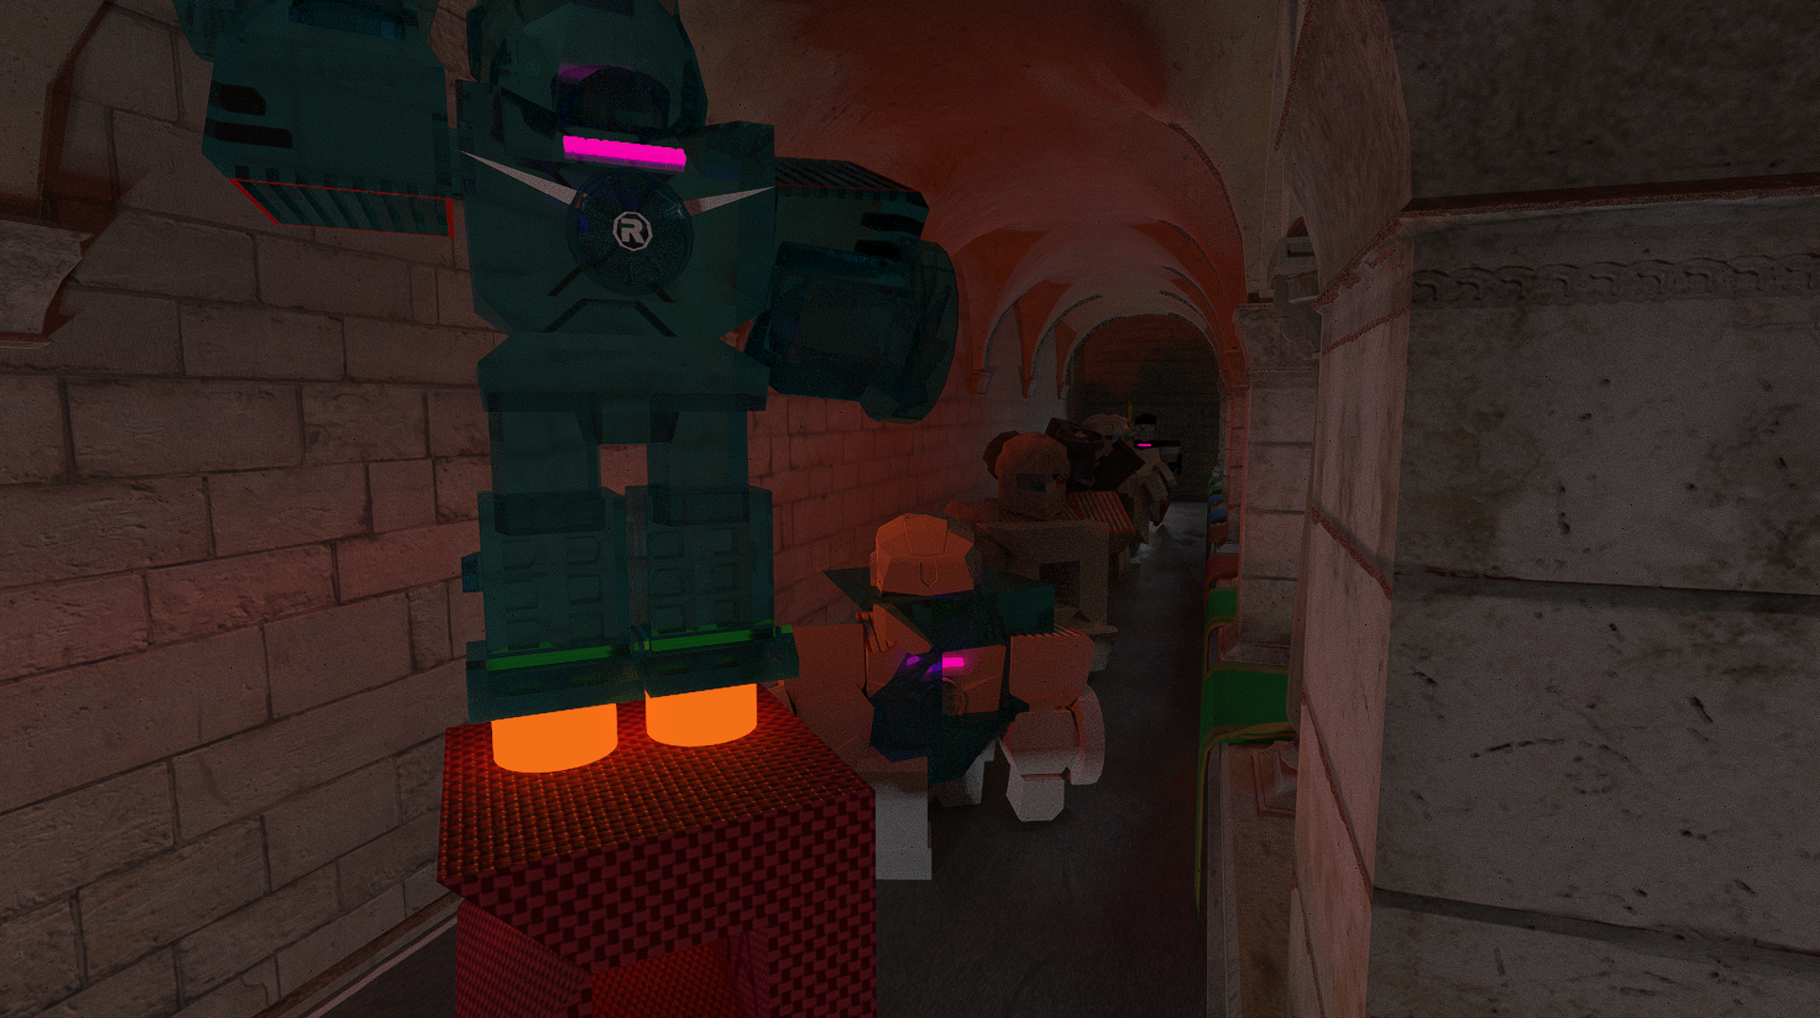
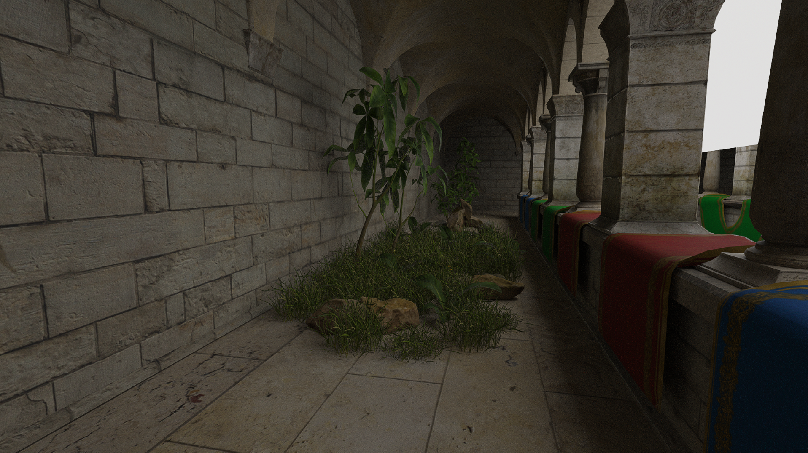
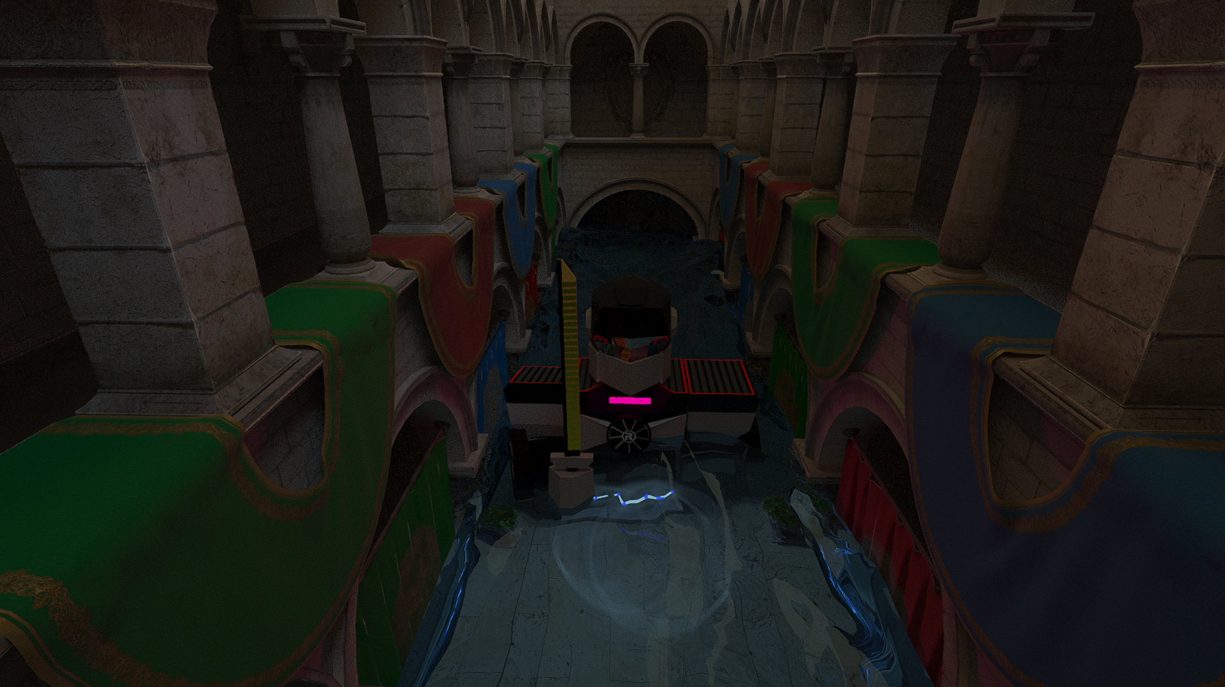
Path Tracing
经典路径追踪算法
场景光源均为三角形面光源，使用Alias Table进行重要性采样加速
采用多重重要性采样和NEE估计
当相机静止不动时将进行多帧累积计算

Slide 8
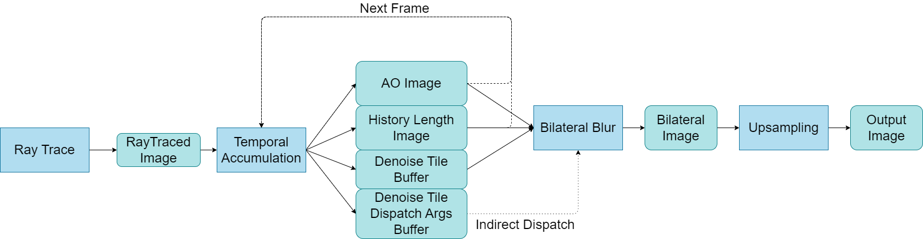
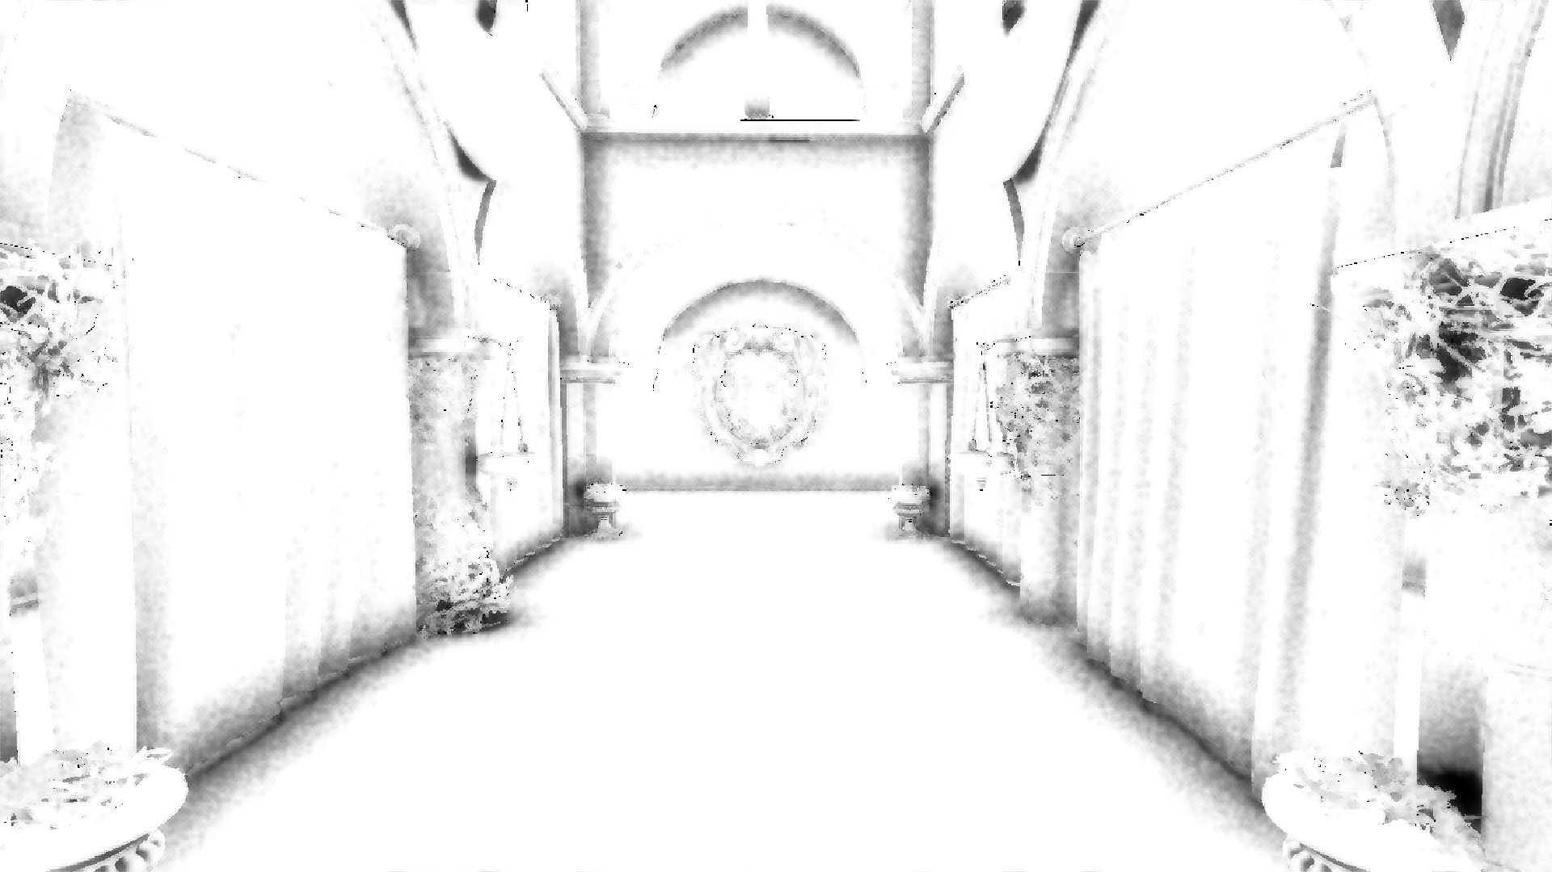
AO

Slide 9
DI

